Slide 1
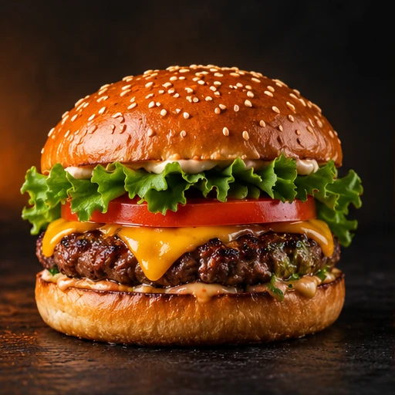
ТЁПЛО / ПРОЕКТ
УЧЕБНЫЙ ПРОЕКТ · ТРЕБОВАНИЯ
ОДНА КУХНЯ. ЕДИНЫЙ ПРОЦЕСС.
ТЁПЛО
Fast Food Delivery
Веб-сервис заказа и доставки еды
Требования, команда и критерии качества
Саидов Шохжахон
Самиев Аюбхон
FAST FOOD DELIVERY · САИДОВ ШОХЖАХОН / САМИЕВ АЮБХОН
01 / 08
Notes:
Учебный проект «Тёпло · Fast Food Delivery». Команда: Саидов Шохжахон и Самиев Аюбхон. Презентация подготовлена по четырём заданиям из предоставленной инструкции: описание проекта, проектная команда, пользовательские и функциональные требования. Иллюстрация из существующего проекта является демонстрационной, а не фотографией реального блюда ресторана.

Slide 2
ТЁПЛО / ПРОЕКТ
01 · ОПИСАНИЕ ПРОЕКТА
От выбора блюда до вручения заказа
Цель — сделать заказ понятным покупателю и управляемым для команды кухни.
ПРОБЛЕМА
01 / ПОКУПАТЕЛЬ
02 / КУРЬЕР
Заказ, кухня
и курьер работают
согласованно.
Удобный заказ
Своя доставка
Меню, сумма, адрес, статус
Смена и персональный заказ
03 / КУХНЯ
04 / АДМИНИСТРАТОР
Сервис сохраняет состав и цену,
показывает этапы и помогает
обрабатывать исключения.
Общая очередь
Контроль работы
Состав, пожелания, готовность
Каталог, доступы и обращения
FAST FOOD DELIVERY · САИДОВ ШОХЖАХОН / САМИЕВ АЮБХОН
02 / 08
Notes:
Целевая аудитория покупателей — студенты, работающие люди и семьи в зоне доставки одной кухни. Сотрудники кухни, одобренные курьеры и администратор работают в отдельных кабинетах. Цель проекта — обеспечить сквозной процесс оформления, приготовления, назначения и вручения заказа. Проект рассчитан на одну кухню; мобильное приложение, несколько ресторанов и онлайн-эквайринг в текущий объём не входят.

Slide 3
ТЁПЛО / ПРОЕКТ
02 · ПОЛЬЗОВАТЕЛЬСКИЕ ТРЕБОВАНИЯ
Что нужно пользователям
Требования выражены через задачи каждой роли.
ПОКУПАТЕЛЬ
КУРЬЕР
Выбрать и заказать
Получить и доставить
Найти блюдо, собрать корзину, видеть итог.
Принять предложение и подтвердить наличные.
КУХНЯ
АДМИНИСТРАТОР
Приготовить и выдать
Настроить и помочь
Видеть очередь и отмечать готовность заказа.
Управлять меню, доступами и проблемами.
FAST FOOD DELIVERY · САИДОВ ШОХЖАХОН / САМИЕВ АЮБХОН
03 / 08
Notes:
Покупатель хочет зарегистрироваться, восстановить доступ, найти блюдо через поиск и фильтры, управлять личной корзиной, оформить заказ с адресом без обязательной карты, видеть свои заказы, отменить заказ до приготовления или направить обращение позже. Курьер хочет выйти на смену после одобрения, осознанно включить GPS, получать персональные предложения и сообщать о проблемах. Кухне нужна очередь с составом и пожеланиями. Администратору нужны каталог, настройки кухни, обращения и контроль диспетчера. Общие требования — мобильный интерфейс и защита личных данных.

Slide 4
ТЁПЛО / ПРОЕКТ
03 · ФУНКЦИОНАЛЬНЫЕ ТРЕБОВАНИЯ
Как система выполняет заказ
Каждый переход проверяется сервером и отражается в истории заказа.
01
02
03
04
05
Принят
›
Готовится
›
Готов к выдаче
›
В пути
›
Доставлен
КОРРЕКТНОЕ ОФОРМЛЕНИЕ
АВТОНАЗНАЧЕНИЕ
КОНТРОЛЬ И ОПЛАТА
Снимок цен и контактов.
Один UUID — один заказ.
Персональное предложение — 60 с.
Нужны смена, одобрение и GPS.
Наличные подтверждает курьер.
После начала готовки — обращение.
FAST FOOD DELIVERY · САИДОВ ШОХЖАХОН / САМИЕВ АЮБХОН
04 / 08
Notes:
Обязательные функции: регистрация и вход по логину/паролю, восстановление доступа, профиль, каталог с поиском и фильтрами, корзина, расчёт доставки, оформление и история. По умолчанию доставка 10 000 сум, от стоимости блюд 100 000 сум — бесплатно. Оформление атомарно, повтор одного UUID не создаёт второй заказ. Диспетчер учитывает свежий GPS до трёх минут и точность до 200 м, работает отдельно от сайта. У курьера одна текущая доставка и одно предложение следующего заказа. Чужое или просроченное предложение принять нельзя. Кухня вручную отмечает начало готовки и готовность. До приготовления покупатель отменяет заказ самостоятельно; позже открывает обращение. Назначенный курьер явно подтверждает вручение и получение полной суммы наличными.

Slide 5
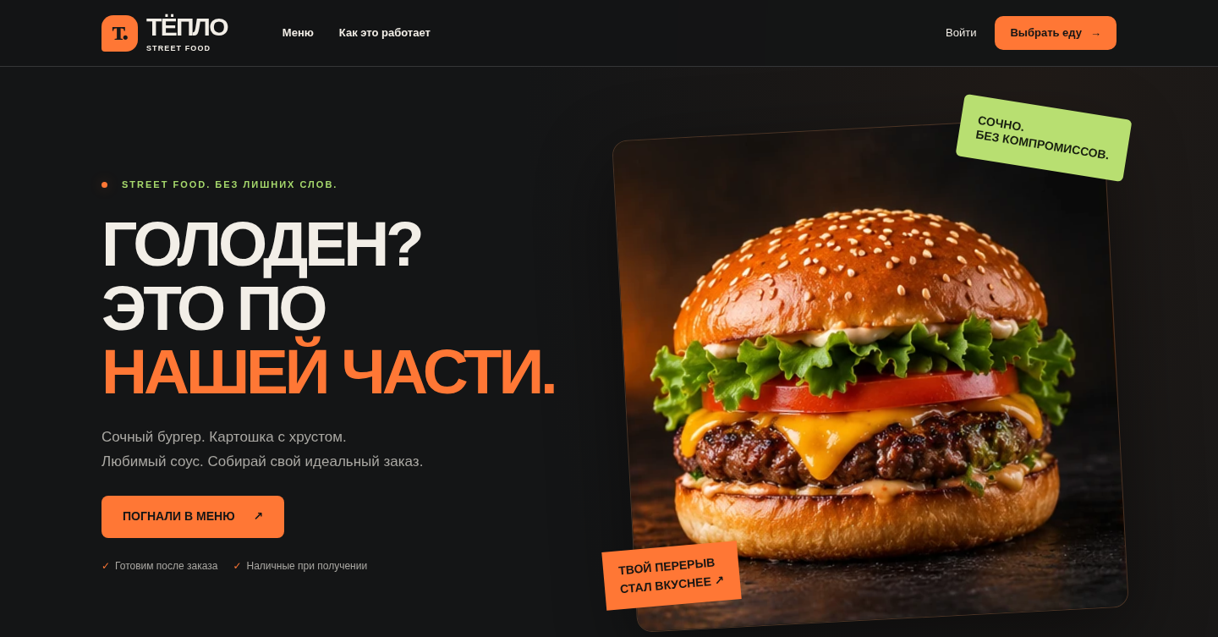
ТЁПЛО / ПРОЕКТ
04 · ДИЗАЙН И ТЕХНОЛОГИИ
Адаптивный интерфейс на Django
Графитовая тема, тёплые акценты и ясные состояния заказа.
СЕРВЕР И ДАННЫЕ
Python 3.12+ · Django
SQLite / PostgreSQL
ИНТЕРФЕЙС И ПРОЦЕССЫ
HTML · CSS · JavaScript
Веб-процесс + диспетчер заказов
Меню, корзина и заказ по адресу работают без JavaScript. Карта и GPS требуют JavaScript.
FAST FOOD DELIVERY · САИДОВ ШОХЖАХОН / САМИЕВ АЮБХОН
05 / 08
Notes:
Платформа — веб-приложение для мобильного и настольного браузера. На слайде показан реальный скриншот из репозитория. Интерфейс использует Django Templates, HTML, CSS и JavaScript. Для локального запуска применяется SQLite; PostgreSQL нужен для конкурентных операций и нескольких процессов. Web и dispatch_orders --loop запускаются отдельно. Для production используются Gunicorn и WhiteNoise. Требования к UX: подписи форм, понятные ошибки, управление клавиатурой, видимый фокус, текстовые статусы, поддержка prefers-reduced-motion. Целевые ширины проверки: 360, 390, 768 и 1280 px; новая браузерная проверка в ходе подготовки презентации не выполнялась.

Slide 6
ТЁПЛО / ПРОЕКТ
05 · ИНТЕГРАЦИИ И КАЧЕСТВО
Надёжность важна на каждом этапе
Система проверяет данные и права; внешние сервисы подключаются по необходимости.
01 / БЕЗОПАСНОСТЬ
02 / ИНТЕГРАЦИИ
03 / КАЧЕСТВО
Разделение прав
Карта и почта
Контроль качества
POST и CSRF для изменений.
Только свои заказы.
Секреты вне репозитория.
Leaflet + OpenStreetMap.
GPS по разрешению.
SMTP для реальных писем.
Тесты Django и Ruff.
Транзакции и ограничения БД.
Контроль работы диспетчера.
Отказ GPS или карты не блокирует заказ по адресу. Банковская оплата и push не включены.
FAST FOOD DELIVERY · САИДОВ ШОХЖАХОН / САМИЕВ АЮБХОН
06 / 08
Notes:
Приватные страницы и JSON имеют Cache-Control: private, no-store. Контакты покупателя выдаются курьеру после фактического забора назначенного заказа. Пароли обрабатывает Django; production требует HTTPS и отдельного секретного ключа. Изменения выполняются через POST с CSRF и проверкой роли. Интеграции: Leaflet поставляется локально, тайлы OpenStreetMap загружаются при открытии карты с атрибуцией; GPS требует разрешения и HTTPS в интернете. SMTP нужен для настоящей доставки писем, локально используется console backend. Redis — дополнительный общий кэш для нескольких процессов. Транзакционные проверки конкуренции требуют PostgreSQL. Целевой показатель производительности из требований — 95% из 100 прогретых последовательных запросов меню до 2 секунд; такой замер не выполнялся.

Slide 7
ТЁПЛО / ПРОЕКТ
06 · КОМАНДА, БЮДЖЕТ И СРОКИ
Два участника — общая ответственность
Роли совмещаются; значимые изменения проверяет второй участник.
Саидов Шохжахон
Самиев Аюбхон
Координация · backend · база данных
Диспетчер · среда · серверные тесты
Анализ требований · frontend · UI/UX
Сценарии и проверка интерфейса
ПРЕДЛАГАЕМЫЙ УЧЕБНЫЙ ПЛАН — 4 НЕДЕЛИ
01 / АНАЛИЗ
02 / СЕРВЕР
03 / ИНТЕРФЕЙС
04 / ПРИЁМКА
Требования и роли
Данные и права
Формы и кабинеты
Тесты и защита
Бюджет: 0 сум прямых расходов при локальной работе; хостинг и домен оцениваются отдельно.
FAST FOOD DELIVERY · САИДОВ ШОХЖАХОН / САМИЕВ АЮБХОН
07 / 08
Notes:
Распределение ответственности предложено для учебного проекта, оно не является утверждением об авторстве всего существующего кода. Саидов Шохжахон — менеджер, backend-разработчик, ответственный за базу, диспетчер и среду. Самиев Аюбхон — бизнес-аналитик, frontend-разработчик и UI/UX-дизайнер. QA выполняют оба с взаимной проверкой. Заказчик рассматривается как учебная модель представителя кухни: внешний реальный заказчик не заявлен. План — четыре учебные недели от согласованного старта: анализ; проверка сервера; интерфейс; приёмка и защита. Календарный дедлайн не задан. 0 сум — план прямых расходов при локальном использовании бесплатных инструментов; труд, публичный сервер, домен и почта в эту оценку не включены.

Slide 8
ТЁПЛО / ПРОЕКТ
07 · РЕЗУЛЬТАТ И КРИТЕРИИ УСПЕХА
Что подтверждено и что проверить дальше
Результаты настройки текущей среды — отдельно от полной приёмки продукта.
56
4
8
тестов прошли
требуют PostgreSQL
стартовых блюд
ПРОВЕРЕНО В СРЕДЕ
ДЛЯ ПОЛНОЙ ПРИЁМКИ
Миграции, Ruff и сборка статики.
HTTP-ответы меню и форм.
Свежая отметка работы диспетчера.
Полный заказ через четыре роли.
Конкурентные тесты PostgreSQL.
Браузеры, адаптивность и реальная почта.
Критерий успеха: заказ доставлен, наличные подтверждены, данные и права сохранены.
FAST FOOD DELIVERY · САИДОВ ШОХЖАХОН / САМИЕВ АЮБХОН
08 / 08
Notes:
Подтверждённые проверки взяты из результатов настройки этого проекта: 60 тестов обнаружено, 56 прошли, четыре PostgreSQL-проверки конкуренции пропущены на SQLite. Выполнены pip check, миграции, повторный seed_menu без дублей, Django check, makemigrations --check --dry-run, Ruff и production-сборка статики с временным тестовым ключом. HTTP-проверки подтвердили меню, формы регистрации и входа, а также обновление last_dispatch_at. Это не свидетельствует о выполнении полного браузерного протокола приёмки или публичного запуска. Дальнейшая приёмка: заказ от корзины до вручения с подтверждением наличных, роли и чужие данные, таймаут предложения, PostgreSQL-конкуренция, адаптивность, SMTP. Источники: README.md, docs/DEPLOYMENT.md, docs/requirements/PROJECT_REQUIREMENTS.md, формы и тесты репозитория Shohjahon2707/Fast-Food-delivery. Презентация подготовлена по документу с четырьмя заданиями, без новых изменений и публикаций в GitHub.

